Slide 1
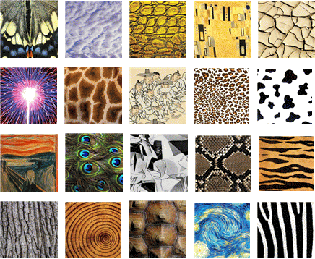
1 2 3 4 5
6 7 8 9 10
11 12 13 14 15
16 17 18 19 20

Slide 2
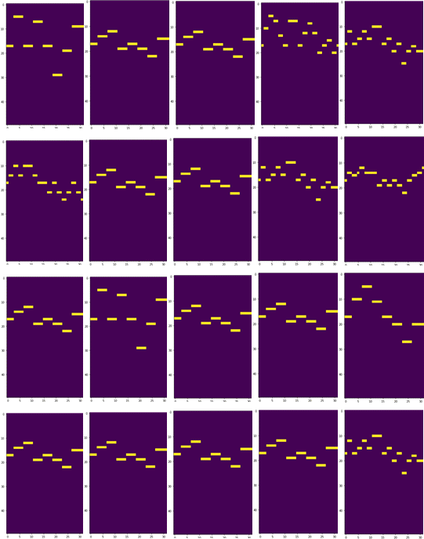
1 2 3 4 5
6 7 8 9 10
11 12 13 14 15
16 17 18 19 20

